Slide 1
সবাইকে স্বাগতম ও শুভেচ্ছা

Slide 2
পরিচিতি
বিষয়ঃ পদার্থ বিজ্ঞান প্রথম পত্র
অধ্যায়ঃ পদার্থের গাঠনিক ধর্ম (৭ম)
শ্রেণিঃ একাদশ
সময়ঃ ৪৫ মিনিট
মোঃ আখতারুজ্জামান
প্রভাষক (পদার্থ বিজ্ঞান)
টেংগনমারী ডিগ্রী কলেজ
জলঢাকা , নীলফামারী।

Slide 3
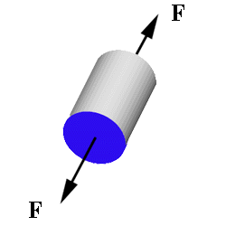
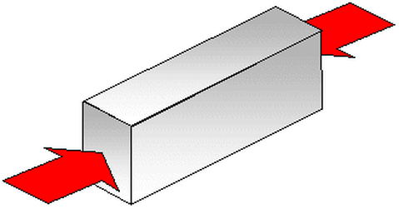

Slide 4
পাঠের শিরোনামঃ
পয়সনের অনুপাত(POISSION`S RATIO)

Slide 5
এই পাঠ শেষে শিক্ষার্থীরা ----
১। পয়সনের অনুপাত ব্যাখ্যা করতে পারবে।
২। ইস্পাত রাবারের চেয়ে বেশী স্থিতিস্থাপক কেন ব্যাখ্যা করতে পারবে।

Slide 6
পয়সনের অনুপাত
১৮২৭ সালে সাইমন ডেনিশ নামক একজন ফরাসি পদার্থ বিজ্ঞানী একটি গবেষণা পত্রে পয়সনের অনুপাতের বিষয়ে বিষদ তথ্য দেন।
সেহেতু উক্ত অনুপাতটি তার নামেই নামকরণ করা হয়েছে।

Slide 7
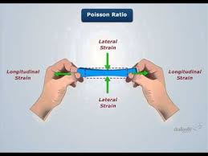
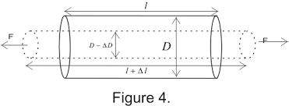
পয়সনের অনুপাতের সংজ্ঞাঃ
স্থিতিস্থাপক সীমার মধ্যে বস্তুর পার্শ্ব বিকৃতি ও দৈর্ঘ্য বিকৃতির অনুপাত একটি ধ্রুব সংখ্যা । এই ধ্রুব সংখ্যাকে বস্তুর উপাদানের পয়সনের অনুপাত বলে।
পয়সনের অনুপাতকে $σ$ দ্বারা প্রকাশ করা হয়।
অর্থাৎ , পয়সনের অনুপাত, $σ$ = $\frac{\text{পার্শ্ব বিকৃতি}}{\text{দৈর্ঘ্য বিকৃতি}}$

Slide 8
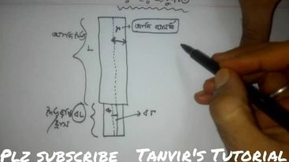
পয়সনের অনুপাতের ব্যাখ্যা ঃ মনে করি একটি তারের আদি দৈর্ঘ্য L এবং আদি ব্যাসার্ধ r । বল প্রয়োগে তারটিকে সম্প্রসারিত করা হলো। ফলে দৈর্ঘ্য বৃদ্ধি $∆L$ এবং
ব্যাসার্ধ হ্রাস $∆r$ হলো।
সুতরাং দৈর্ঘ্য বিকৃতি= $\frac{∆L}{L}$
এবং পার্শ্ব বিকৃতি= $\frac{∆r}{r}$
অতএব, পয়সনের অনুপাত, $σ=$ $\frac{\text{পার্শ্ব বিকৃতি}}{\text{দৈর্ঘ্য বিকৃতি}}$
$=−$ $\frac{\frac{∆r}{r}}{\frac{∆L}{L}}$
$σ$ = - $\frac{L}{r}∗\frac{∆r}{∆L}$
এটি যেহেতু একটি অনুপাত তাই এর কোন মাত্রা ও একক নেই। এটি কেবল মাত্র কঠিন পদার্থের ক্ষেত্রে
প্রযোজ্য। পয়সনের অনুপাতের মান - 1 হতে 0.5 এর মধ্যে হয়।

Slide 9
ইস্পাত রাবারের চেয়ে বেশি স্থিতিস্থাপক কেন ?
এক টুকরা রাবারকে টানলে সহজেই লম্বা হয়। কিন্তু একটি ইস্পাতের তার টানলে তা সহজে লম্বা হয় না ।
একই প্রস্থচ্ছেদের ক্ষেত্রফল ও দৈর্ঘ্য বিশিষ্ঠ দুটি ভিন্ন বস্তুর মধ্যে যে বস্তুতে যত বেশি প্রতিরোধ বলের সৃষ্টি হয় সেই বস্তুর স্থিতিস্থাপকতা ততবেশী। এই হিসেবে দেখা যায় যে ,রাবারের তুলনায় ইস্পাতের তারে বল প্রয়োগ করতে হয় অনেক বেশী। এ জন্য ইস্পাত রাবারের চেয়ে বেশি স্থিতিস্থাপক ।

Slide 10
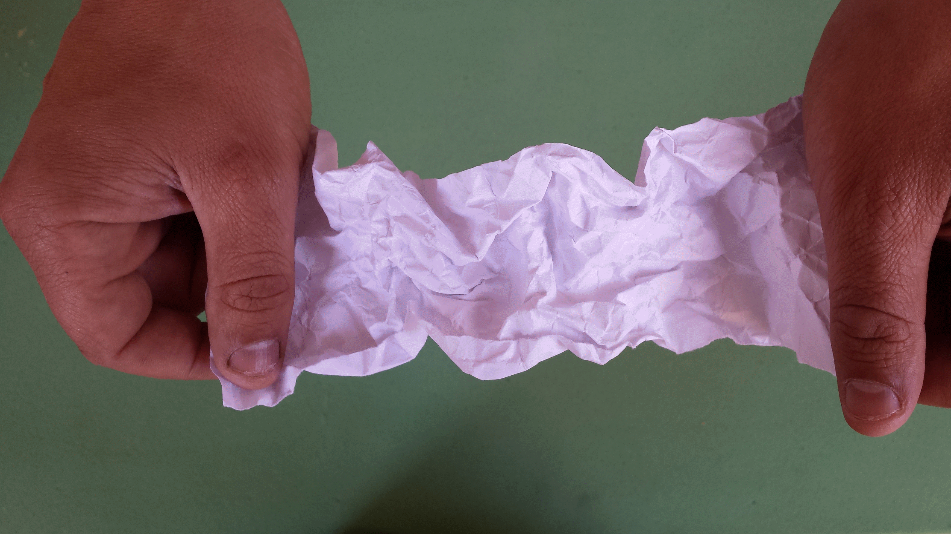
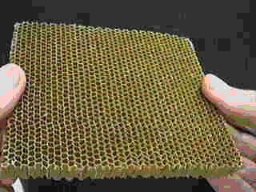
মূল্যায়ন
১। পয়সনের অনুপাত .০২ বলতে কি বুঝ ?
২। কখন পয়সনের অনুপাত ঋণাতক হয় ? বল।

Slide 11
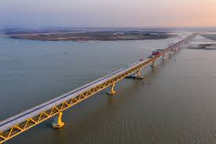
বাড়ীর কাজঃ
পয়সনের অনুপাত বাস্তব জীবনে কি কাজে লাগে ? বর্ননা দাও।

Slide 12
Thank You

